Slide 1
Amigos de Jesús y María
Grupo de Oración para Niños
Ciclo B-V Cuaresma
Jesús es Buena Semilla – Juan 12: 20-33
www.fcpeace.org

Slide 2
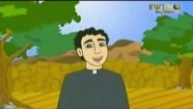
Vida de San Jose en caricatura, EWTN – Fiesta el 19 de marzo

Slide 3
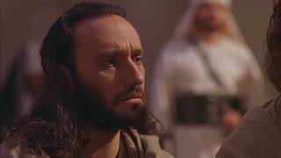
Jesús es Buena Semilla – Juan 12: 20-33 https://youtu.be/IuY_HJpvoYs?si=uL0r5ISLzxoPclAV

Slide 4
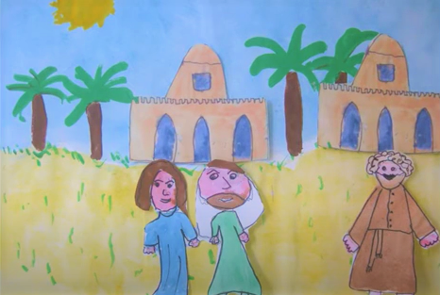
¿Qué fiesta iban a celebrar en Jerusalén?
La Pascua Judía

Slide 5
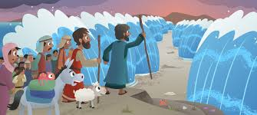
¿Qué celebran en la Pascua los judíos?
Cuando Dios los liberó de la esclavitud en Egipto.

Slide 6
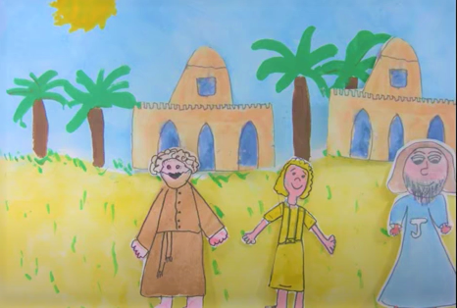
¿Que les dice Jesús a los apóstoles Andrés y Felipe?
Ha llegado la hora de que el hijo del hombre sea glorificado.

Slide 7
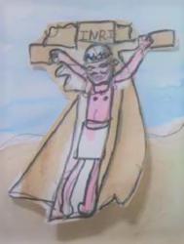
¿A qué hora se refiere Jesús?
La hora de su pasión y muerte en la cruz.

Slide 8
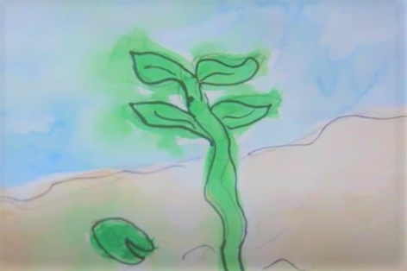
Jesús dice que el grano de trigo tiene que morir para producir mucho fruto.

Slide 9
¿Qué comparación está haciendo Jesús?
No es el final de la historia, sino el principio de un fruto abundante para el bien del mundo.
Como un grano de trigo nos da pan,
La muerte de Jesús…

Slide 10
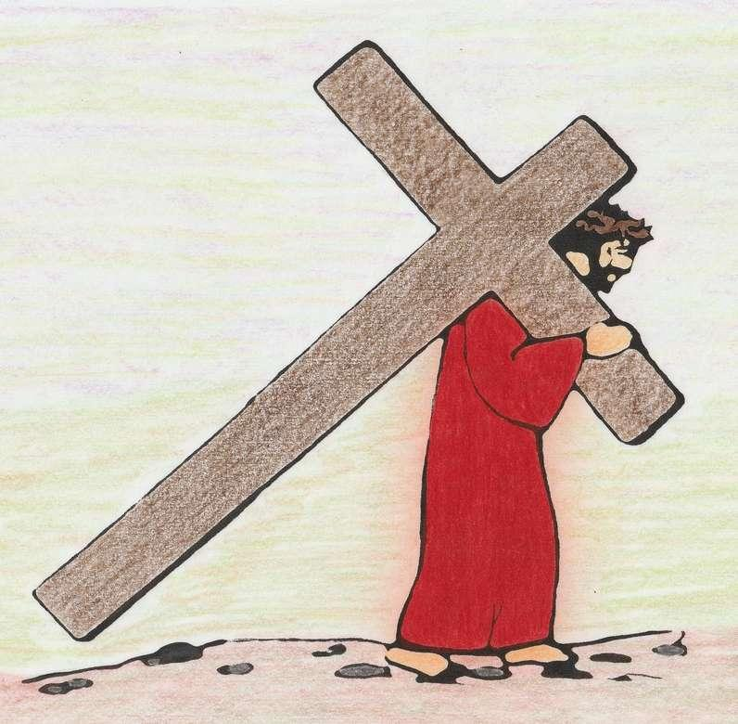
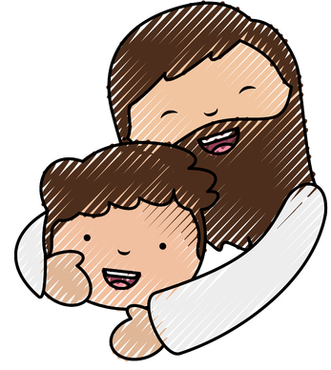
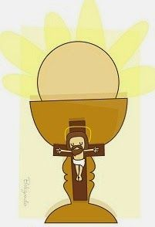
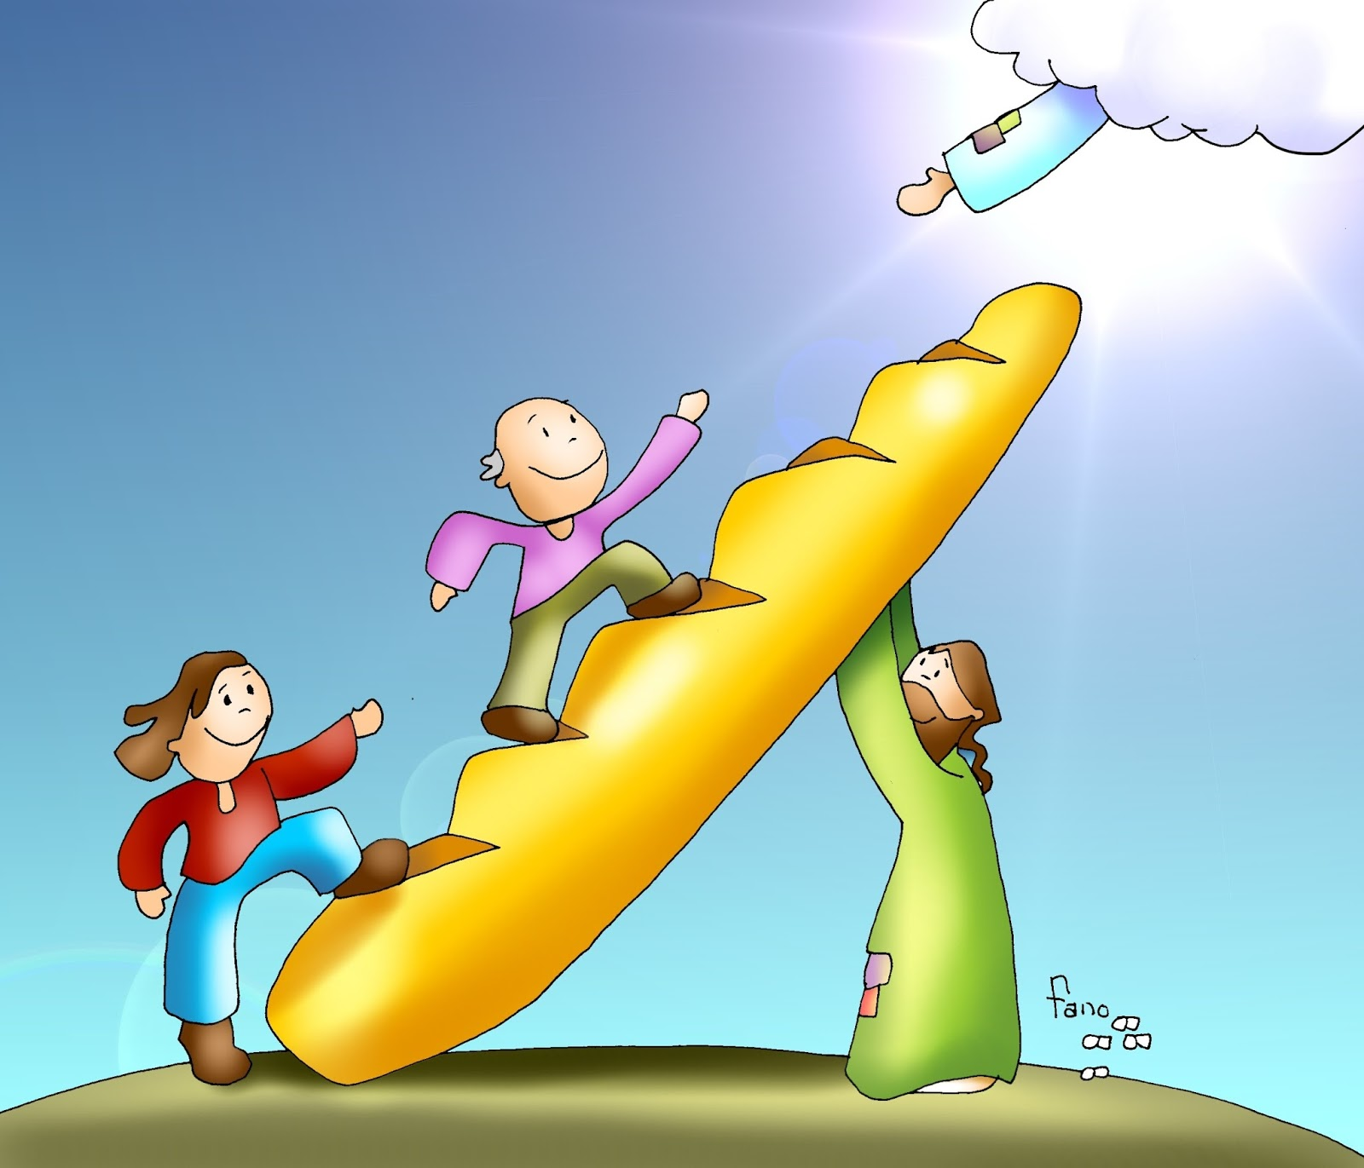
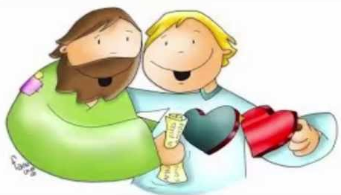
¿Qué fruto da el sacrificio de Jesús en la cruz?
El perdón de los pecados
Union con Dios en la Vida Eterna
Unión con Dios en la Eucaristía
La Gracia de Dios en Nosotros

Slide 11
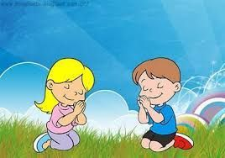
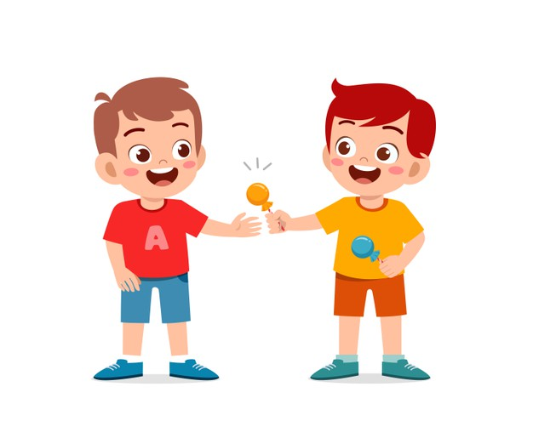
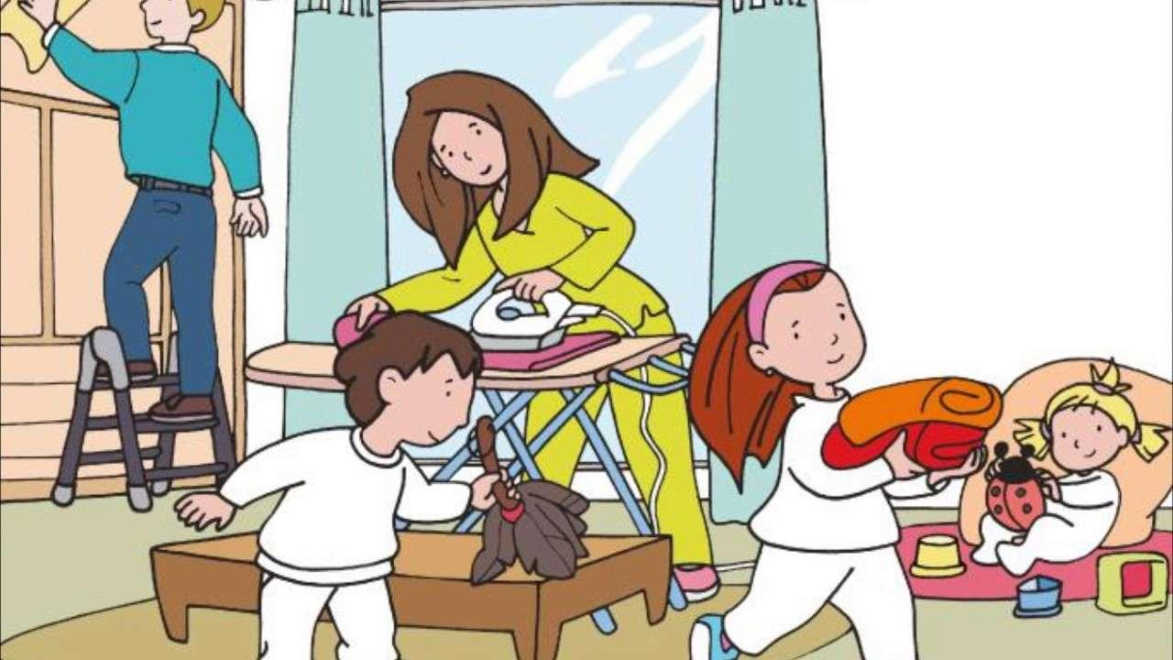
¿Cómo podemos nosotros dar fruto para Jesús?
Compartiendo
Orando
Sirviendo o Ayudando
Perdonando
Imitando a Jesús, haciendo sacrificio por amor a Dios y al prójimo, nos acerca a Jesus y nos hace luz para otros.

Slide 12
¿Quién hace sacrificio por nosotros?
¿Qué sacrificio podemos hacer esta semana para darle amor a alguien?

Slide 13
Actividad

Slide 14
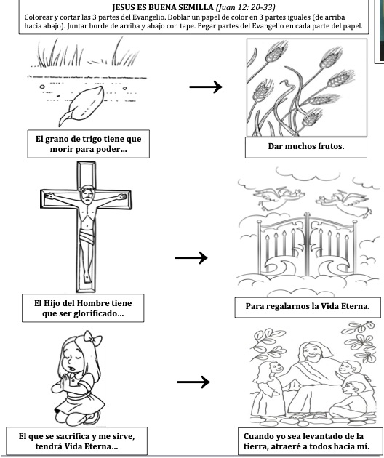

Slide 15
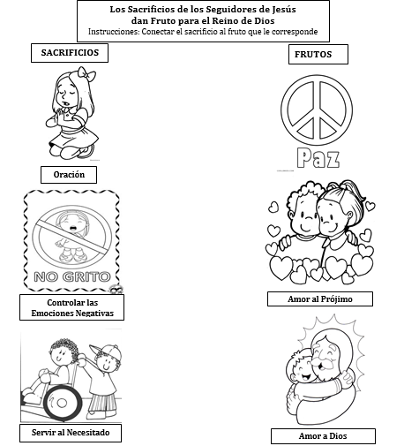

Slide 16
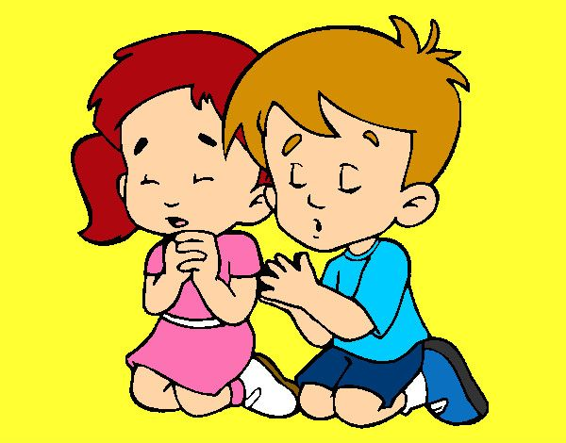
Oración Jesús, tu estuviste atento al Padre y esto te dio fuerza y valentía para llevar a cabo tu misión. Danos tu Espíritu para que estemos atentos y trabajemos siempre por el bien de los demás dando fruto de vida. Amen

Slide 17
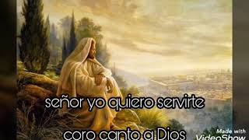
Canción: Señor, Yo Quiero Servirte, https://youtu.be/LsmXdWAkJko?si=jFqEPC5v--eI4Nkf

